Slide 1
工程圖
正投影視圖

Slide 2
工程圖
立體圖：強調物體外形
平面圖：講究物體真實尺度的
製圖最基本的要求： 選擇適當的表現方式來繪製工程圖

Slide 3
繪製三視圖
用平面圖形表達一個立體物體
從３個方向看立體圖形的３個面
一般選擇３個方向表現(簡單物體二個方向)

Slide 4
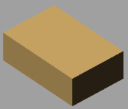
深4
寬6
通常只畫這三個
1
2
高2
3
4
俯視圖
1
2
1
2
後視圖
左側視圖
3
前視圖
4
4
3
右側視圖
仰視圖

Slide 5
4-1
俯視圖
前視圖
右側視圖

Slide 6
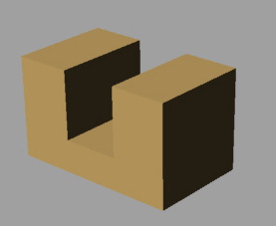
高 2
深3
通常只畫這三個
寬1
高3
寬5
俯視圖
後視圖
左側視圖
前視圖
右側視圖
仰視圖

Slide 7
4-2
高 2
深3
寬1
高3
俯視圖
寬5
前視圖
右側視圖

Slide 8
`
長畫在圓心處相交
中心線

Slide 9
簡單物體
幾個視圖?

Slide 10
`
4-3
3mm左右

Slide 11
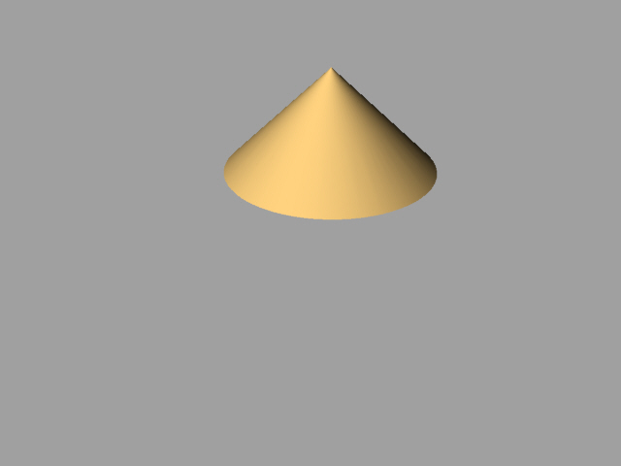
3mm左右

Slide 12
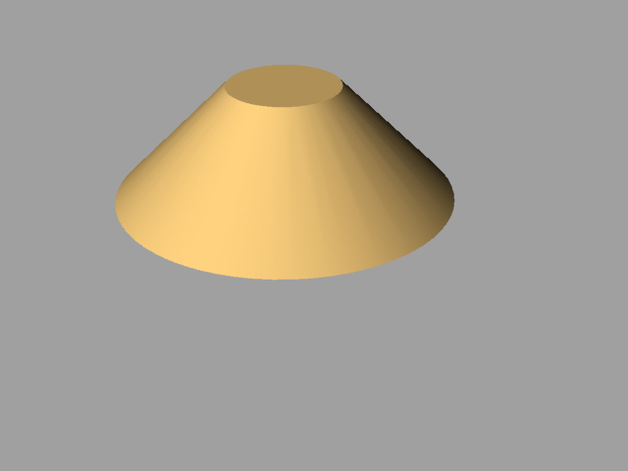
3mm左右

Slide 13
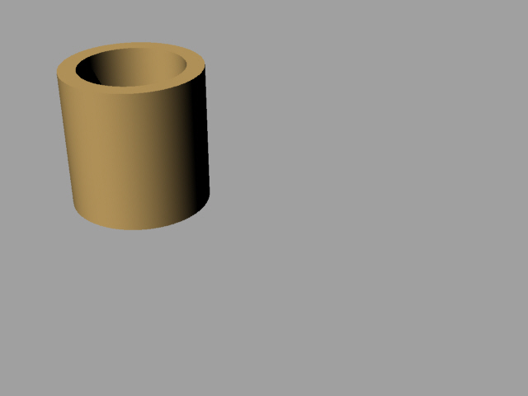
3mm左右

Slide 14
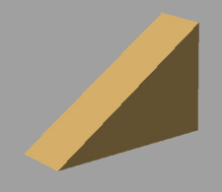
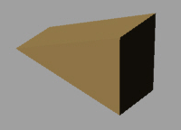
4-4
俯視圖
前視圖
右側視圖

Slide 15
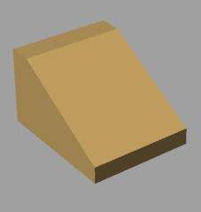
4-5
俯視圖
前視圖
右側視圖

Slide 16
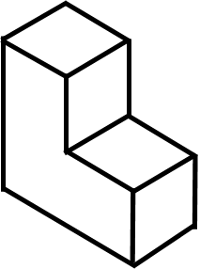
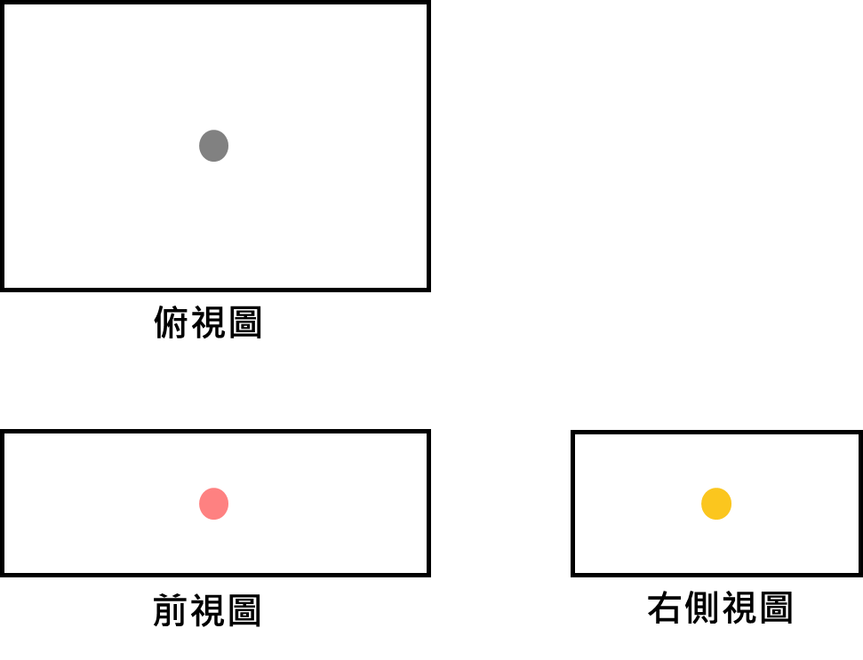
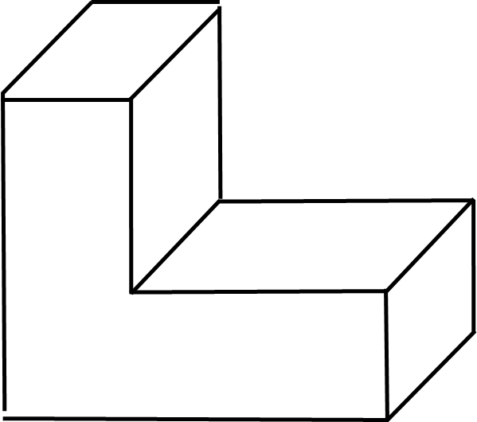
加分作業：索瑪立方繪製

